Slide 1
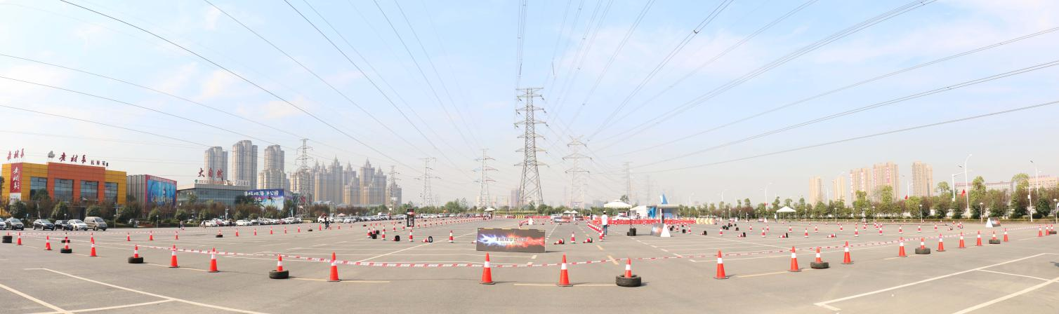
武汉海洋公园试驾场地
武汉海洋公园试驾场地，位于武汉市东西湖区金银潭大道96号。 可举办各类试乘试驾，安驾培训，车辆性能测试，新车发布会等大型活动。

Slide 2
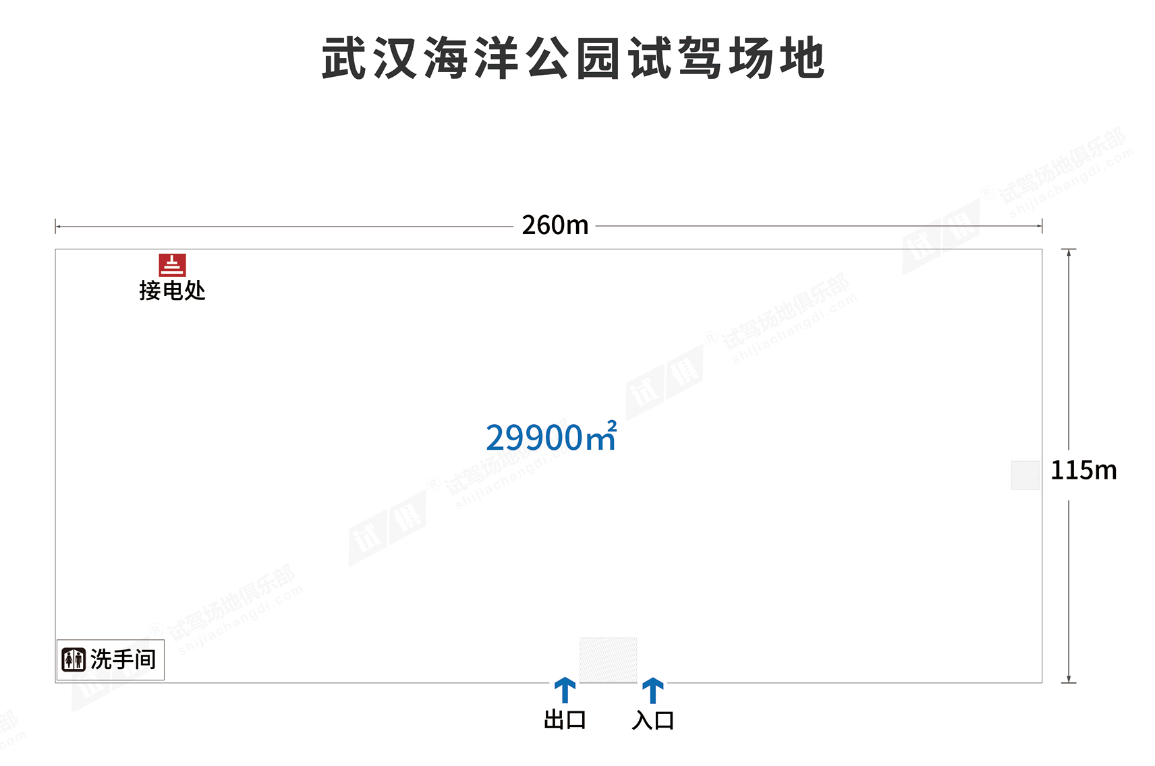
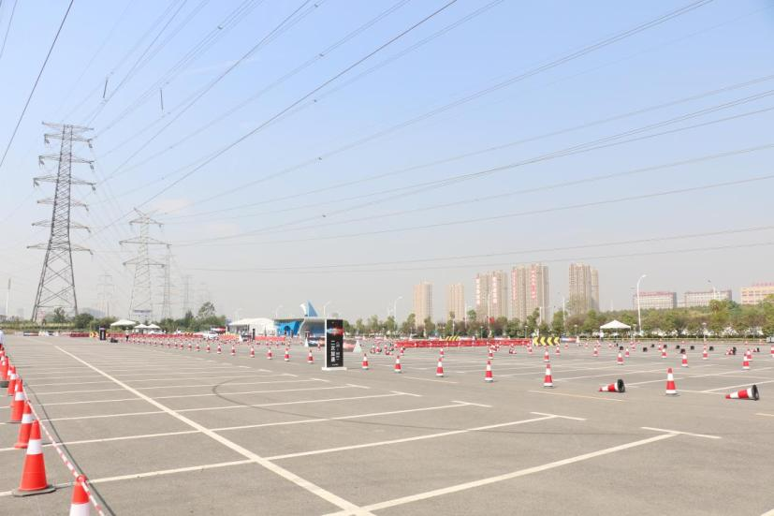
场地费用：4元/平/天 （一万平起租）
场地面积：长260m 宽115m 总面积约29900㎡ 柏油地面 全封闭
供电供水：380v/60kw
配套设施：停车位 固定洗手间

Slide 3
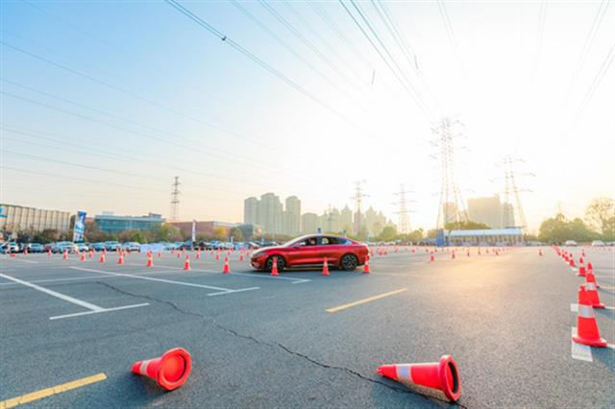
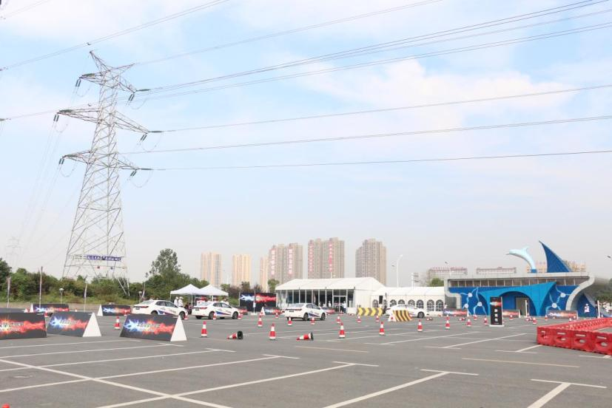
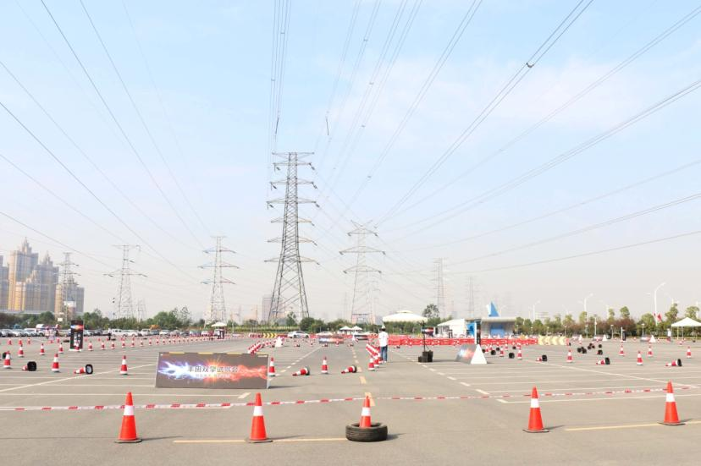
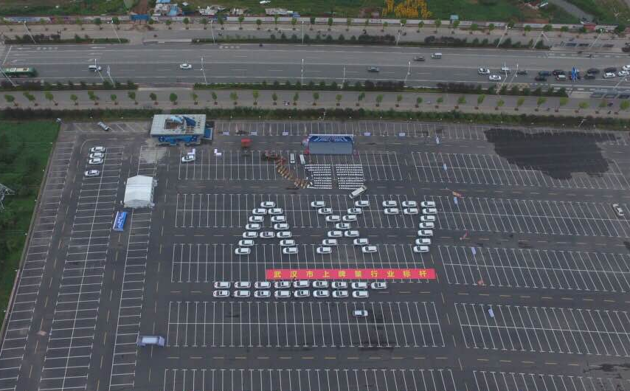
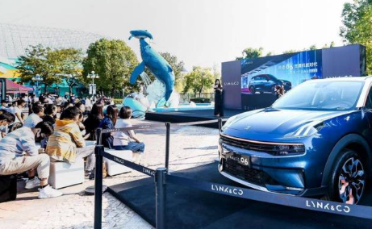
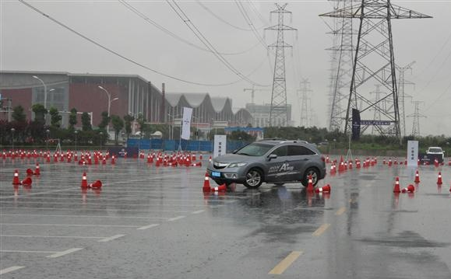
比亚迪汉唐性能体验日
丰田双擎试驾会
丰田双擎试驾会
东风风神千人交车盛典
领克06区域上市品鉴会
讴歌RDX最强试驾会

